Slide 1
计算机组成
原理
主讲人：崔忠强
电话：18332117032

Slide 2

学习指南
本课程的性质
  计算机组成原理是计算机科学与技术专业本科生的核心课程之一，是必修的专业基础课。

Slide 3

学习指南
本课程的地位
  本课程在计算机学科中处于承上启下的地位，要求先修的课程有：
计算机科学导论
数字电路

Slide 4
学习指南
本课程的任务
  讨论单机系统范围内计算机各部件和系统的组成以及内部工作机制。通过学习，掌握计算机各大部件的组成原理、逻辑实现、设计方法及其互连构成整机系统的技术，并为后继课程的学习打好基础。

Slide 5
学习指南
本课程的重点：五大基本部件的原理及实现。
本课程的难点：各部件互连构成整机系统，即整机概念的建立。
本课程的深广度：主要讨论计算机组成中具有共性的问题，要处理好抽象概念与具体实例的关系。

Slide 6
学习指南
参考书
[1] 袁春风，计算机组成与系统结构（第2版），清华大学出版社，2018
[2] 纪禄平 罗克露，计算机组成原理（第4版），电子工业出版社，2018
[3] 蒋本珊， 计算机组成原理（第3版），清华大学出版社 ，2017

Slide 7
第1章
概论

Slide 8
第1章
在本章中我们将从存储程序的概念入手，讨论计算机的基本组成与工作原理，使大家对于计算机系统先有一个简单的整体概念，为今后深入讨论各个部件打下基础。

Slide 9
1.1 电子计算机与存储程序控制
电子计算机是一种不需要人工直接干预，能够自动、高速、准确的对各种信息进行处理和存储的电子设备。
可以有非电子计算机（如：光计算机、量子计算机、超导计算机等）。
可以有非数字计算机（如：模拟计算机）。

Slide 10
1.1 电子计算机与存储程序控制
1.1.1电子计算机的发展
世界上第一台电子数字计算机是1946年2月问世的ENIAC。
ENIAC的设计开始于1943年, 该机一直使用到1955年。

Slide 11
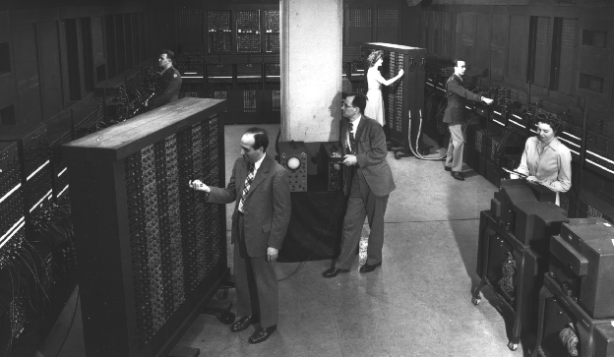

1.1 电子计算机与存储程序控制
ENIAC的特点：
  采用十进制
  20 个10位的累加器
  用开关手动编程
  18,000个电子管
  重30 吨
  占地170平方米
  耗电170 KW
  5,000次/秒加法运算

Slide 12
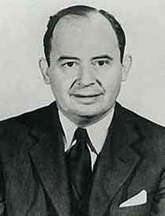
1.1 电子计算机与存储程序控制
1.1.2 存储程序概念
美籍匈牙利数学家冯·诺依曼等人在1946年6月提出存储程序概念。

Slide 13
1.1 电子计算机与存储程序控制
存储程序概念：
  ⑴ 计算机（指硬件）应由运算器、存储器、控制器、输入设备和输出设备五大基本部件组成；
  ⑵ 计算机内部采用二进制来表示指令和数据；
  ⑶ 将编好的程序和原始数据事先存入存储器中，然后再启动计算机工作，这就是存储程序的基本含义。

Slide 14
1.1 电子计算机与存储程序控制
EDVAC 冯·诺依曼设计的存储程序计算机 1951年诞生。
EDSAC 事实上的第一台存储程序计算机 1949年诞生。
目前绝大多数计算机仍建立在存储程序概念的基础上，称冯·诺依曼型计算机。
也出现了一些突破冯·诺依曼结构的计算机，统称非冯结构计算机，如：数据驱动的数据流计算机、需求驱动的归约计算机和模式匹配驱动的智能计算机等。

Slide 15

计算机的发展
第一台标准小型机：DEC公司1965年制造的PDP－8型集成电路计算机
第四代大规模与超大规模集成电路计算机
1971年，英特尔公司，4004
1972年，8008
第三代
集成电路计算机
装有800只晶体管，100瓦功率，占地有3立方英尺
“摩尔定律”
1964年，IBM360开发出6个型号的大、中、小型电脑和44种新式的配套设备，都是系列兼容机，成为第三代计算机标志性产品
第二代
晶体管计算机
1955年，贝尔实验室研制出世界上第一台全晶体管计算机TRADIC
第一代
电子管计算机
1946年 ENIAC
1955年 ENIAC正式退役

Slide 16
微型计算机的发展
第一代8008微处理器
第二代微处理器
  其运算速度是第一代的10～15倍，指令系统比较完善，已经有了典型的计算机体系结构以及中断、DMA功能。支持它们的语言有汇编、BASIC、FORTRAN和PL/M等，后期还开始配备CP/M操作系统
  1974年 → 8位微处理器芯片8080 → 约4800个晶体管 → 每秒执行29万条指令。
  1976年→ 8位微处理器Z－80

Slide 17
微型计算机的发展
第三代微处理器
  1978年→ 16位的微处理器Intel8086 → 29000个晶体管→数据总线16位（字长） →地址总线20位
  1979年→ 8位（准16位）的微处理器Intel8088
  1983年→ IBM公司推出带有硬盘的IBMPC/XT机
  16位的Z8000和MC68000
  1982 → 16位处理器80286 →晶体管达13万个→数据总线16位→地址总线24位→有两种工作模式：实地址模式和虚地址保护模式。
  80286 → IBM PC/AT微机
  同档次的有Motorola的68010。

Slide 18
微型计算机的发展
第四代微处理器
  1985 → 32位微处理器芯片80386 → 27.5万个晶体管→ 32位数据线和32位地址线→ 有3种工作模式：实地址模式、虚地址保护模式和虚拟8086模式。
  同期的微处理器还有Motorola的MC68020等
  1989年→ 高性能32位微处理器80486 →120万个晶体管→包含了一个80386体系结构的主处理器、一个与80387兼容的数字协处理器和一个8KB的高速缓冲存储器（Cache） → 采用了RISC（精简指令系统计算机）技术

Slide 19
微型计算机的发展
第五代微处理器
  1993年→ 32位微处理器Pentium（奔腾，P5） → 320万个晶体管 → 具有5级超标量结构、64位数据线和32位地址线 → 仍采用CISC和RISC相结合的技术。
  同期的第五代微处理器还有IBM、Apple和Motorola三家联盟的PowerPC（RISC微处理器）以及AMD公司的K5和Cyrix公司的M1。

Slide 20
微型计算机的发展
第六代微处理器
  1995年 → Pentium Pro（高能奔腾，P6 ） →550万个晶体管 → 具有64位数据线和36位地址线 → 物理地址空间64GB，虚拟存储空间64TB →动态执行技术→256KB的L2Cache封装到芯片内。
  1997年 → PentiumⅡ → 750万个晶体管 →多媒体MMX技术 → 32KB的L1 Cache，512KB的L2Cache
  1999年→ PentiumⅢ → 950万到2800万个晶体管→增加了70条SEE（Stream SIMD Extention，数据流SIMD扩展）指令，
  同期第六代微处理器还有AMD公司的K7。
  2000年→ Pentium 4

Slide 21
Intel微处理器家族发展概述
4位处理器 4004、4040
x86前
8位处理器 8008、8080①、8085②
IA-16 8086、8088、80286③
32位早期 80386、80486④
早期架构 Pentium、Pentium MMX⑤
x86架构
P6架构 Pentium Pro、Pentium II、
Pentium III、Pentium II/III
Xeon/Celeron⑥
Pentium
IA-32
NetBurst架构 Pentium 4、Pentium D
Pentium Extreme Edition、
Xeon ⑦
Core架构 Pentium Dual-Core
Core Core Duo、Core 2 Duo、Core 2 Quad
Core 2 Extreme ⑧
Nehalem Core i7、Core i5

Slide 22
微型计算机的发展
目前，通用微处理器的方向发展：
  进一步提高电路的复杂度来提高处理器的性能。采用传统的指令级并行方法加速单线程应用，采用更多功能部件、多级Cache、更宽的超标量。
  通过线程/进程级并行性来提高处理器的性能。如多处理器、多线程处理器等。
  将存储器集成到处理器芯片内来提高其性能。这样可使访存延时减少5～10倍以上，存储器带宽可增加50～100倍。
  发展嵌入式处理器。嵌入式处理器实现高性能的途径与通用处理器不同，大多针对专门的应用领域来专门设计以满足高性能、低成本和低功耗的要求。

Slide 23

按计算机的系统结构分类
即Michael Flynn分类法：
  计算机在执行程序过程中，流动的信息：
    ①计算机指令：它从存储器流入控制器，并变成整个计算机系统的控制信号。
    ②数据：从输入设备流入存储器，再流入执行部件如运算器，运算结果流入存储器或输出设备。
  Flynn称前一种信息为“指令流”，后一种信息为“数据流”。根据指令流与数据流的不同组合，计算机系统结构分为以下4类：
    单指令流单数据流SISD
    单指令流多数据流SIMD
    多指令流单数据流MISD
    多指令流多数据流MIMD

Slide 24
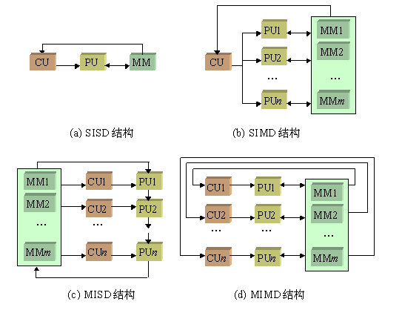
一、按计算机的系统结构分类
向量机
CU：控制部件
PU：处理部件
MM：存储部件
本课程讨论的对象
×
并行计算机

Slide 25
冯·诺伊曼体系结构的计算机设计基本思想
  采用二进制表示数据和指令；指令由操作码和地址码组成。
  采用存储程序：即把编好的程序和原始数据预先存入计算机主存中，使计算机工作时能连续、自动、高速地从存储器中取出一条条指令并执行，从而自动完成预定的任务；即“存储程序”和“程序控制”（简称存储程序控制）的概念。
  指令的执行是顺序的，即一般按照指令在存储器中存放的顺序执行，程序分支由转移指令实现。
  计算机硬件系统由运算器、存储器、控制器、输入设备和输出设备五大部件组成，并规定了五大部件的基本功能。
  计算机以运算器为中心，输入输出设备与存储器之间的数据传送通过运算器完成。

Slide 26
1.2 计算机的硬件组成
中央处理器（CPU）
  CPU = 运算器 + 控制器
主机
  主机 = 中央处理器 + 主存储器
外部设备
  除去主机以外的硬件装置（如输入设备、输出设备、辅助存储器等）
注意

Slide 27
1.2 计算机的硬件组成
典型的冯.诺依曼计算机结构框图（以运算器为中心）
控制信号
存储器
结果
数据
程序
输入设备
运算器
输出设备
结果
数据
控制器
数据线
地址线
控制线

Slide 28
1.2 计算机的硬件组成
现代计算机结构框图（以存储器为中心）
控制信号
控制器
地址
指令
程序
输入设备
存储器
输出设备
结果
数据
数据
结果
运算器
数据线
地址线
控制线

Slide 29
1.2 计算机的硬件组成
1.2.1 计算机的主要部件
1.输入设备
  输入设备的任务是把人们编好的程序和原始数据送到计算机中去，并且将它们转换成计算机内部所能识别和接受的信息方式。常用的有键盘、鼠标、扫描仪等。
2.输出设备
  输出设备的任务是将计算机的处理结果以人或其他设备所能接受的形式送出计算机。常用的有显示器、打印机、绘图仪等。

Slide 30
1.2 计算机的硬件组成
3.存储器
  存储器是用来存放程序和数据的部件，它是一个记忆装置，也是计算机能够实现“存储程序控制”的基础。

Slide 31
1.2 计算机的硬件组成
三级存储系统
速度
快
Cache
主存储器
辅助存储器
慢

Slide 32
1.2 计算机的硬件组成
三级存储系统
容量
Cache
小
主存储器
辅助存储器
大

Slide 33
1.2 计算机的硬件组成
三级存储系统
价格/位
Cache
贵
主存储器
辅助存储器
贱

Slide 34
1.2 计算机的硬件组成
主存储器
可由CPU直接访问，用来存放当前正在执行的程序和数据。
Cache
主存储器
主存储器
主存储器
主存储器
辅助存储器

Slide 35
1.2 计算机的硬件组成
辅助存储器
设置在主机外部，CPU不能直接访问，用来存放暂时不参与运行的程序和数据，需要时再传送到主存。
Cache
主存储器
主存储器
主存储器
辅助存储器
辅助存储器
辅助存储器
辅助存储器

Slide 36
1.2 计算机的硬件组成
高速缓冲存储器（Cache）
CPU可以直接访问，用来存放当前正在执行的程序中的活跃部分（副本），以便快速地向CPU提供指令和数据。
Cache
Cache
Cache
Cache
主存储器
主存储器
主存储器
辅助存储器
辅助存储器
辅助存储器
辅助存储器

Slide 37
1.2 计算机的硬件组成
4.运算器
  运算器是对信息进行处理和运算的部件，经常进行的运算是算术运算和逻辑运算，因此运算器的核心是算术逻辑运算部件ALU。
  运算器中有若干个寄存器（如累加寄存器、暂存器等）。
5.控制器
  控制器是整个计算机的指挥中心。
  控制器中主要包括时序控制信号形成部件和一些专用的寄存器。

Slide 38
1.2 计算机的硬件组成
1.2.2 计算机的总线结构（小、微型机典型结构）
将各大基本部件，按某种方式连接起来就构成了计算机的硬件系统。
目前许多计算机（主要指小、微型计算机）的各大基本部件之间是用总线（Bus）连接起来的。
总线是一组能为多个部件服务的公共信息传送线路，它能分时地发送与接收各部件的信息。

Slide 39
1.2 计算机的硬件组成
总线特点：
  共享
  分时
小型、微型机的设计目标是以较小的硬件代价组成具有较强功能的系统，而总线结构正好能满足这一要求。

Slide 40
1.2 计算机的硬件组成
1.单总线结构
系统总线
…
接口
接口
CPU
主存储器
外设
外设

Slide 41
1.2 计算机的硬件组成
单总线并不是指只有一根信号线。系统总线按传送信息的不同又可以细分为：地址总线、数据总线和控制总线。地址总线（Address Bus）由单方向的多根信号线组成，用于CPU向主存、外设传输地址信息；数据总线（Data Bus）由双方向的多根信号线组成，CPU可以沿这些线从主存或外设读入数据，也可以沿这些线向主存或外设送出数据；控制总线（Control Bus）上传输的是控制信息，包括CPU送出的控制命令和主存/外设反馈给CPU的状态信号。

Slide 42
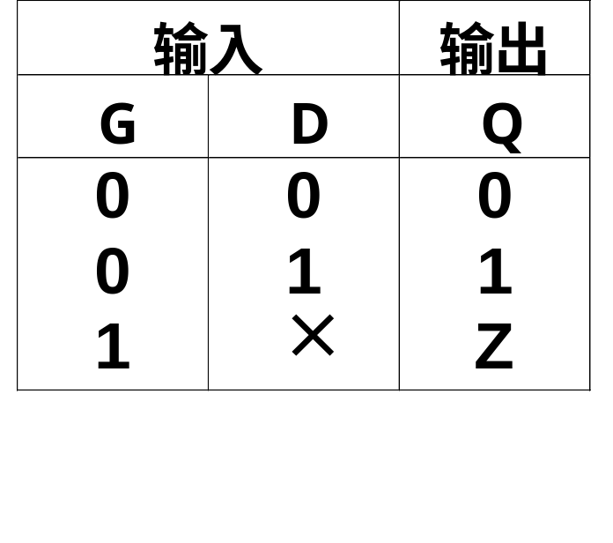
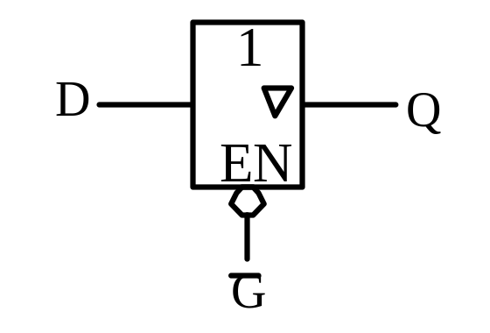
1.2 计算机的硬件组成
2. 总线电路
(1)三态门
具有三种逻辑状态的门电路。这三种状态是：
“0”状态
“1”状态
浮空状态
注意

Slide 43
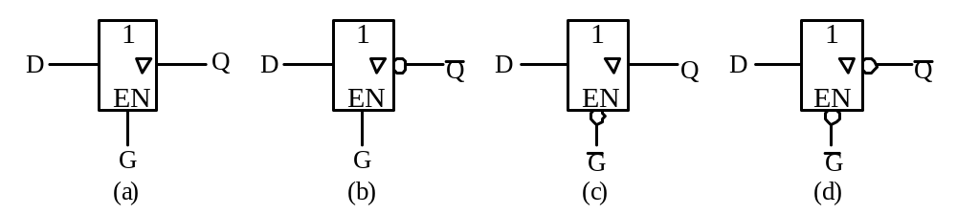
1.2 计算机的硬件组成

Slide 44
1.2 计算机的硬件组成
(2)单向和双向总线
单向总线上的信息只能向一个方向传送，如地址总线。
双向总线上的信息可以向两个方向上传送，如数据总线。

Slide 45
1.2 计算机的硬件组成
1.2.3 大、中型机的典型结构
大、中型计算机系统的设计目标更着重于系统功能的扩大与效率的提高。
通道是承担I/O操作管理的主要部件，主机可以连接多个通道，每个通道可以接一台或几台设备控制器，每个设备控制器又可接一台或几台外部设备，这样整个系统就可以连接很多的外部设备。

Slide 46
1.2 计算机的硬件组成
第一级
第二级
第三级
第四级
设备
控制器
主机
…
CPU
通道
…
外设
外设
设备
控制器
…
…
外设
外设
设备
控制器
…
主存
通道
…
外设
外设
设备
控制器
…
外设
外设

Slide 47
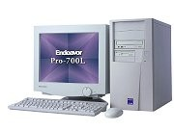
1.2 计算机的硬件组成
1.2.4 不同对象观察到的计算机硬件系统
一般用户观察到的计算机硬件系统

Slide 48
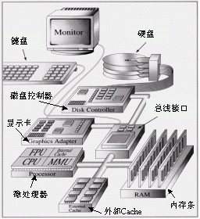
1.2 计算机的硬件组成
专业用户观察到的计算机硬件系统

Slide 49
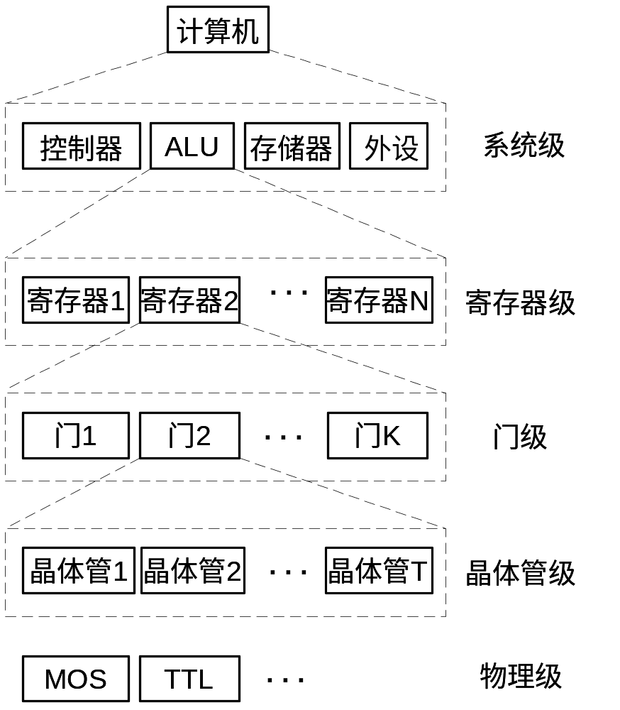
1.2 计算机的硬件组成
计算机设计者观察到的计算机硬件系统

Slide 50
1.2 计算机的硬件组成
1.2.5 冯·诺依曼结构和哈佛结构的存储器设计思想
1.冯·诺伊曼结构
冯·诺依曼结构也称普林斯顿结构，是一种将程序指令存储器和数据存储器合并在一起的存储器结构。指令存储地址和数据存储地址指向同一个存储器的不同物理位置。
使用冯·诺伊曼结构的中央处理器有很多。如Intel公司的80X86、ARM公司的ARM7、MIPS公司的MIPS等都采用了冯·诺伊曼结构。

Slide 51
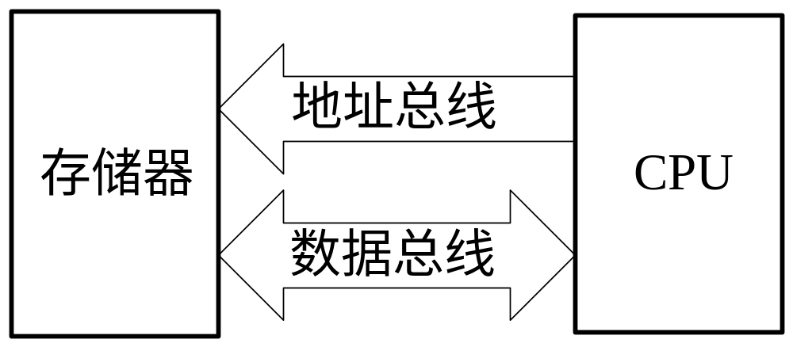
1.2 计算机的硬件组成
冯·诺依曼结构的存储器设计

Slide 52
1.2 计算机的硬件组成
2.哈佛结构
哈佛结构是一种将程序指令存储和数据存储分开的存储器结构。CPU首先到指令存储器中读取指令内容，译码后得到数据地址，再到相应的数据存储器中读取数据，并进行下一步的操作（通常是执行）。
哈佛结构的处理器通常具有较高的执行效率。其指令和数据分开组织和存储的，执行时可以预先读取下一条指令。
目前使用哈佛结构的中央处理器也有很多，如MOTOROLA公司的MC68系列、Zilog公司的Z8系列和ARM公司的ARM9、ARM10和ARM11等。

Slide 53
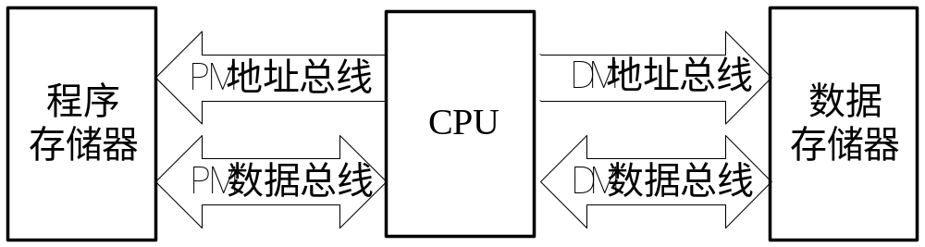
1.2 计算机的硬件组成
哈佛结构的存储器设计

Slide 54
1.3 计算机系统
注意
计算机系统=硬件系统+软件系统
硬件通常是指一切看得见，摸得到的设备实体；软件通常是泛指各类程序和文件，它们实际上是由一些算法以及其在计算机中的表示所构成的。

Slide 55
1.3 计算机系统
1.3.1 硬件与软件的关系
硬件是计算机系统的物质基础，软件是计算机系统的灵魂。硬件和软件是相辅相成的，不可分割的整体。
当前计算机的硬件和软件正朝着互相渗透，互相融合的方向发展，在计算机系统中没有一条明确的硬件与软件的分界线。硬件和软件之间的界面是浮动的，对于程序设计人员来说，硬件和软件在逻辑上是等价的。

Slide 56
1.3 计算机系统
硬件软化：原来由硬件实现的操作改由软件来实现。它可以增强系统的功能和适应性。
软件硬化：原来由软件实现的操作改由硬件来实现。它可以显著降低软件在时间上的开销。

Slide 57
1.3 计算机系统
固件是指那些存储在能永久保存信息的器件（如ROM）中的程序，是具有软件功能的硬件。固件的性能指标介于硬件与软件之间，吸收了软、硬件各自的优点，其执行速度快于软件，灵活性优于硬件，是软、硬件结合的产物，计算机功能的固件化将成为计算机发展中的一个趋势。

Slide 58
1.3 计算机系统
1.3.2 系列机和软件兼容
系列机是指一个厂家生产的，具有相同的系统结构，但具有不同组成和实现的一系列不同型号的机器。
系列机应在指令系统、数据格式、字符编码、中断系统、控制方式、输入/输出操作方式等方面保持统一，从而保证软件的兼容性。
软件兼容：向上兼容
  向下兼容
  向前兼容
  向后兼容
√
√

Slide 59
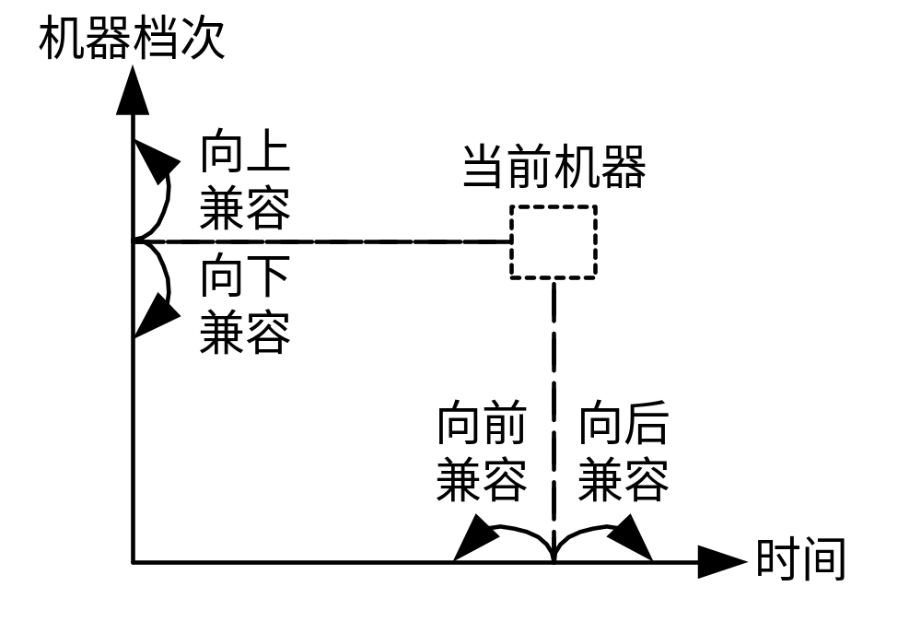
1.3 计算机系统

Slide 60
1.3 计算机系统
应用语言级（虚拟机器）
第6级
应用语言级（虚拟机器）
1.3.3 计算机系统的多层次结构
现代计算机系统是一个硬件与软件组成的综合体，我们可以把它看成是按功能划分的多级层次结构。
应用程序
高级语言级（虚拟机器）
第5级
高级语言级（虚拟机器）
编译程序
汇编语言级（虚拟机器）
第4级
汇编语言级（虚拟机器）
汇编程序
操作系统级（虚拟机器）
第3级
操作系统级（虚拟机器）
操作系统
机器语言级（实际机器）
第2级
机器语言级（实际机器）
微程序
微程序级（实际机器）
第1级
微程序级（实际机器）
硬联逻辑
硬操作时序（实际机器）
第0级
硬联逻辑（实际机器）

Slide 61
1.3 计算机系统
1.3.4 实际机器和虚拟机器
对每一个机器级的用户来说，都可以将此机器级看成是一台独立的使用自己特有的“机器语言”的机器。
在计算机系统的多层次结构中，除第0、1、2级外，上面四级均为虚拟机。
虚拟计算机是指这个计算机只对该级的观察者存在。对某一层次的观察者来说，他只能是通过该层次的语言来了解和使用计算机，至于下层是如何工作和实现的就不必关心了。简而言之，虚拟计算机是指以软件或以软件为主实现的机器。

Slide 62
1.4 计算机的工作过程和主要性能指标
1.4.1 计算机的工作过程
将编制好的程序放在主存中，由控制器控制逐条取出指令执行，以计算a+b-c=?为例加以说明。
设a、b、c为已知的3个数，分别存放在主存的5～7号单元中，结果将存放在主存的8号单元

Slide 63
1.4 计算机的工作过程和主要性能指标
主存
数据总线
000
LOAD 005
001
ADD 006
002
SUB 007
ALU
003
STORE 008
004
HALT
005
a
累加器
006
b
007
c
008
存储器数据寄存器

Slide 64
1.4 计算机的工作过程和主要性能指标
取数指令
主存
数据总线
000
LOAD 005
LOAD 005
001
ADD 006
002
SUB 007
ALU
003
STORE 008
004
HALT
累加器
005
a
a
a
006
b
007
c
008
a
存储器数据寄存器

Slide 65
1.4 计算机的工作过程和主要性能指标
加法指令
主存
数据总线
000
LOAD 005
LOAD 005
001
ADD 006
ADD 006
002
SUB 007
ALU
003
STORE 008
004
HALT
a+b
累加器
005
a
a
a
006
b
b
007
c
008
b
a
存储器数据寄存器

Slide 66
1.4 计算机的工作过程和主要性能指标
主存
数据总线
000
LOAD 005
减法指令
LOAD 005
001
ADD 006
ADD 006
002
SUB 007
SUB 007
ALU
003
STORE 008
004
HALT
累加器
a+b-c
005
a
a+b
a
006
b
b
007
c
c
008
b
c
存储器数据寄存器

Slide 67
1.4 计算机的工作过程和主要性能指标
主存
数据总线
000
LOAD 005
LOAD 005
001
存数指令
ADD 006
ADD 006
002
SUB 007
SUB 007
ALU
003
STORE 008
STORE 008
004
HALT
累加器
a+b-c
a+b-c
005
a
a+b
a
006
b
b
007
c
c
008
a+b-c
b
c
a+b-c
存储器数据寄存器

Slide 68
1.4 计算机的工作过程和主要性能指标
主存
数据总线
000
LOAD 005
LOAD 005
001
ADD 006
ADD 006
002
停机指令
SUB 007
SUB 007
ALU
003
STORE 008
STORE 008
004
HALT
HALT
累加器
a+b-c
a+b-c
005
a
a+b
a
006
b
b
007
c
c
008
a+b-c
b
c
a+b-c
存储器数据寄存器

Slide 69
1.4 计算机的工作过程和主要性能指标
1.4.2 计算机的主要性能指标
1.机器字长
机器字长是指参与运算的数的基本位数，它是由加法器、寄存器、数据总线的位数决定的。
在计算机中为了更灵活地表达和处理信息，许多计算机又以字节（Byte）为基本单位，一个字节等于8位二进制位（bit）。
不同的计算机，字（Word）可以不相同，但对于系列机来说，在同一系列中，字却是固定的，如80X86系列中，一个字等于16位；IBM303X系列中，一个字等于32位。

Slide 70
1.4 计算机的工作过程和主要性能指标
2.数据通路宽度
数据总线一次所能并行传送信息的位数，称为数据通路宽度。它影响到信息的传送能力，从而影响计算机的有效处理速度。这里所说的数据通路宽度是指外部数据总线的宽度，它与CPU内部的数据总线宽度（内部寄存器的大小）有可能不同。
内、外数据通路宽度相等的CPU有：Intel 8086、80286、80486等；
外部＜内部的CPU有：8088、80386SX等；
外部＞内部的CPU有：Pentium等。

Slide 71
1.4 计算机的工作过程和主要性能指标
3.主存容量
一个主存储器所能存储的全部信息量称为主存容量。衡量主存容量单位有两种：
  ① 字节数。这类计算机称为字节编址的计算机。每1024个字节称为1K字节（2¹⁰=1K），每1024K字节称为1M字节（2²⁰=1M），每1024M字节称为1G字节（2³⁰=1G）。
  ② 字数×字长。这类计算机称为字编址的计算机。如：4096×16表示存储器有4096个存储单元，每个存储单元字长为16位。

Slide 72
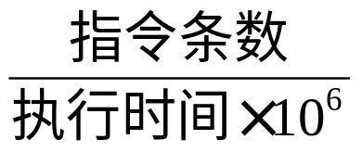
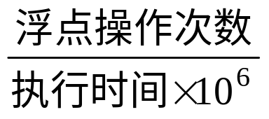
1.4 计算机的工作过程和主要性能指标
4.运算速度
  以MIPS和MFLOPS作为计量单位来衡量运算速度。
MIPS表示每秒百万条指令。
MFLOPS每秒表示百万次浮点运算。
MIPS=
  MFLOPS=

Slide 73
第1章 小结
1.1 电子计算机与存储程序控制
存储程序概念
主机
1.2 计算机系统的硬件组成
计算机的五大基本部件
总线
三态门
大、中型机的典型结构
冯·诺依曼结构和哈佛结构

Slide 74
第1章 小结
1.3 计算机系统
计算机系统
硬件和软件的关系
系列机概念
软件兼容
固件的概念
虚拟机概念
1.4 计算机的工作过程和主要性能指标
主要性能指标
机器字长、数据通路宽度、主存容量

